Slide 1
八‧UDP協定分析
目的
明瞭不可靠傳輸層的基礎觀念
解析UDP協定下區段資料傳送的格式

Slide 2
背景資料
TCP協定與UDP協定各有其傳輸特性，主要差異在於訊息的處理時間與傳輸的可靠度問題，協定的選擇期望在處理時間與可靠度間找到一個平衡點。
UDP協定（User Datagram Protocol）是一個相當簡單的協定，僅提供Host-To-Host （End-to-End）最基本的功能，也就是提供連接埠號給主機判斷是由何應用程式處理資訊。

Slide 3
背景資料
UDP和IP都是以非連接導向性（Connectionless）的方式來傳送封包，所以傳送過程較為單純，相對地可靠性較差，無法保證資料到達目的地的順序，在傳送過程中若發生問題，並不具有確認、重送等機制，所以一般而言要使用UDP協定來傳送資料必須滿足底下條件：
  允許資料損失。
  不管資料到達目的地的順序，所以最好資訊均封裝在單一區段中。
  對電腦資源的需求高。

Slide 4
背景資料
所以DNS查詢、網路多媒體視訊和網路廣播（Multicast或Broadcast）等，在資料損失時並不會造成重大影響，但對時效需求較高，或者應用層有能力來處理這些問題，如一些P2P程式，此時才會使用UDP協定。
UDP協定的主要作用是將區段的表頭壓縮成為一個較為簡易的格式，一個典型的UDP區段就是一個二進制的格式，每一個區段的前八個字元是用來包含區段表頭的訊息，其他的就用來當作包含具體的資料。

Slide 5
傳輸層連接埠
傳輸層協定使用2 Bytes來存放連接埠號，所以埠號的有效範圍是從0到65535，為不同的應用程式保留其各自的資料傳送的通道，連接埠號的規範在 http://www.iana.org/assignments/port-numbers。
UDP和TCP協定正是採用這類機制，來實現對同一個時間點中多個應用程式同時發送和接收資料的支援，發送資料的一方（可以是客戶端或是伺服器端）將UDP資料通過來源埠號發送出去，而資料接收的一方則是通過目標埠口來接收資料，有的網路應用程式只能使用事先為其預留的固定埠號，而另外有一些網路應用程式則可以使用未被使用的動態埠號。
按IANA的規定，編號0-1023的連接埠號稱為Well-Known埠，Well-Known連接埠僅是約定俗成的意思，並不具有強制性質，主要供伺服器應用程式使用，一般來說，大於49151的連接埠號都是代表動態連接埠號。

Slide 6
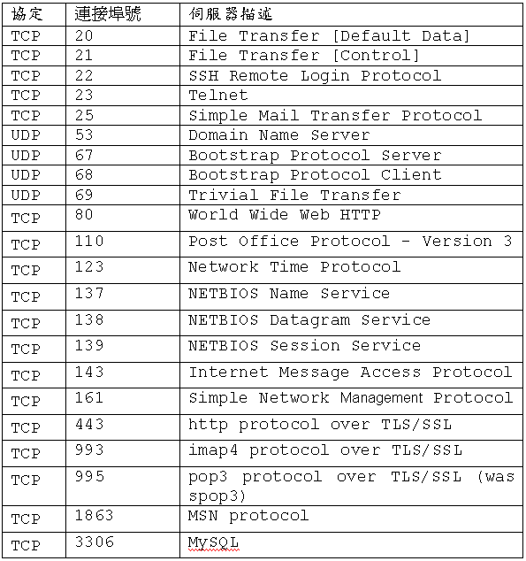
常見的保留埠編號

Slide 7
UDP區段
UDP整個區段的長度，是指包括區段表頭和資料部分在内，區段表頭的長度是固定的，資料區段的最大長度根據使用環境的不同會有差異，理論上來說，包含表頭在內的區段大小的最大長度為65535 bytes。
UDP協定使用表頭中的確認值來確保資料的正確性，確認值首先在資料發送方利用特殊的演算法來得到，在傳送到接收端之後，還要重新的再計算一次，如果有某一個資料區段在傳送的過程中被第三者更改而損壞的話，那麼發送端和接收端的確認值會不相同，由此可見UDP協定可以檢測是否出錯。這個和TCP協定是不同的。

Slide 8

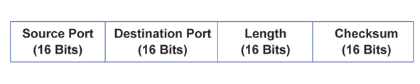
UDP區段
UDP區段格式
UDP表頭欄位

Slide 9
UDP區段
Source Port：長度為2 Bytes，用來記錄來源端應用程式所用的連接埠號。
Destination Port：長度為2 Bytes，用來記錄目的端應用程式所用的連接埠號。
Length：長度為2 Bytes，用來記錄UDP區段的總長度，以Byte單位。欄位最小值為8，也就是只有UDP表頭，沒有任何UDP資料，最大值則受限於IP Payload的長度。
Checksum：長度為2 Bytes，用來檢查來源主機與目的主機所送出的資料區段是否正確。

Slide 10
UDP虛擬表頭
UDP與TCP執行其Checksum值運算時，除了表頭與資料外，還有一個所謂的虛擬表頭（Pseudo Header）作輔助。它包含以下的欄位：
  Source IP Address：IP表頭中來源端的IP位址
  Destination IP Address：IP表頭中目的端的IP位址
  Unused：長度為8 Bits，填入0
  Protocol：IP表頭中紀錄上層協定的欄位
  Length：UDP表頭中的Length欄位
UDP的錯誤檢查碼可視為雙重保險的機制，當區段在傳遞中發生錯誤，而位於UDP下的各層協定都沒有找出錯誤時，Pseudo Header提供了一道額外的防線。

Slide 11
UDP協定的應用
UDP雖然負責傳送訊息，但本層並不提供軟體來查核區段遞送狀況。
UDP提供的優勢是速度快。由於UDP不提供確認，所以透過網路傳送的流量較少，使傳輸作業速度加快，若用在語音、影像來說會有不錯效果。
UDP提供了較為簡易的資料傳輸栛定，它的訊息可能會在網路傳送過程中遺失、重複或不依順序，但它可以提供一個較快的傳送機制，在某些場合中可能需要，如DNS。

Slide 12
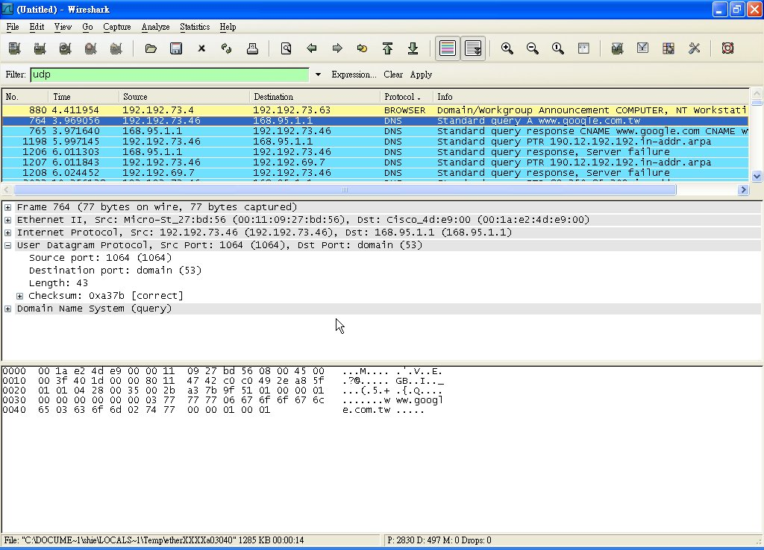
實驗方法
DNS query

Slide 13
DNS query
說明：UDP表頭包含：
1.Source port = 1064；
2.Destination port = (domain) 53；
3.Length = 43；
4.Checksum = 0xa37b(十六進位)

Slide 14
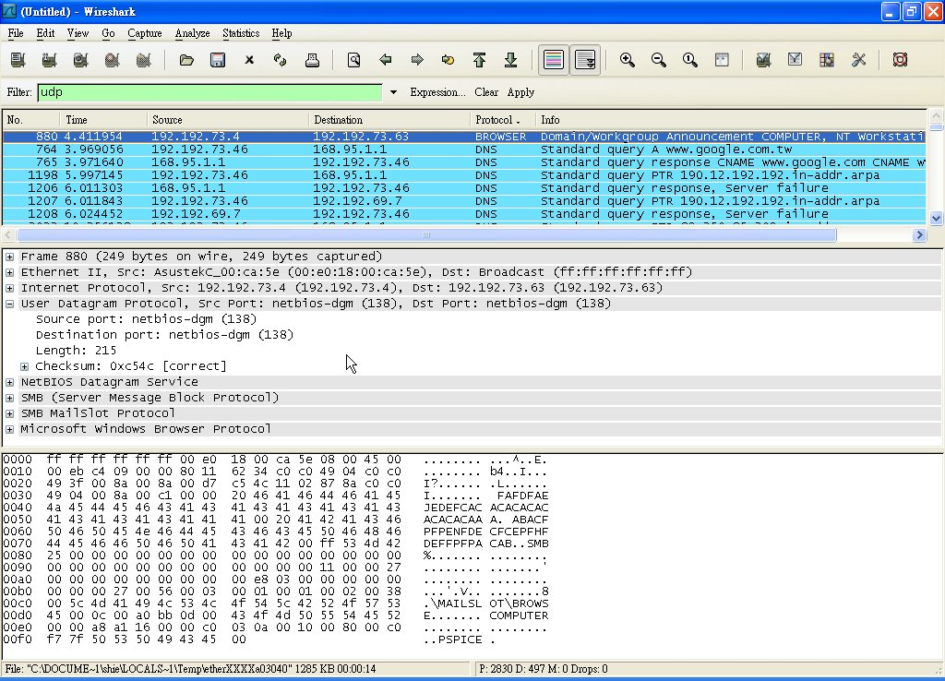
微軟網路芳鄰協定

Slide 15
微軟網路芳鄰協定
說明：UDP表頭包含：
1.Source port = (netbios-dgm) 138；
2.Destination port = (netbios-dgm) 138；
3.Length = 215；
4.Checksum = 0xc54c(十六進位)

Slide 16
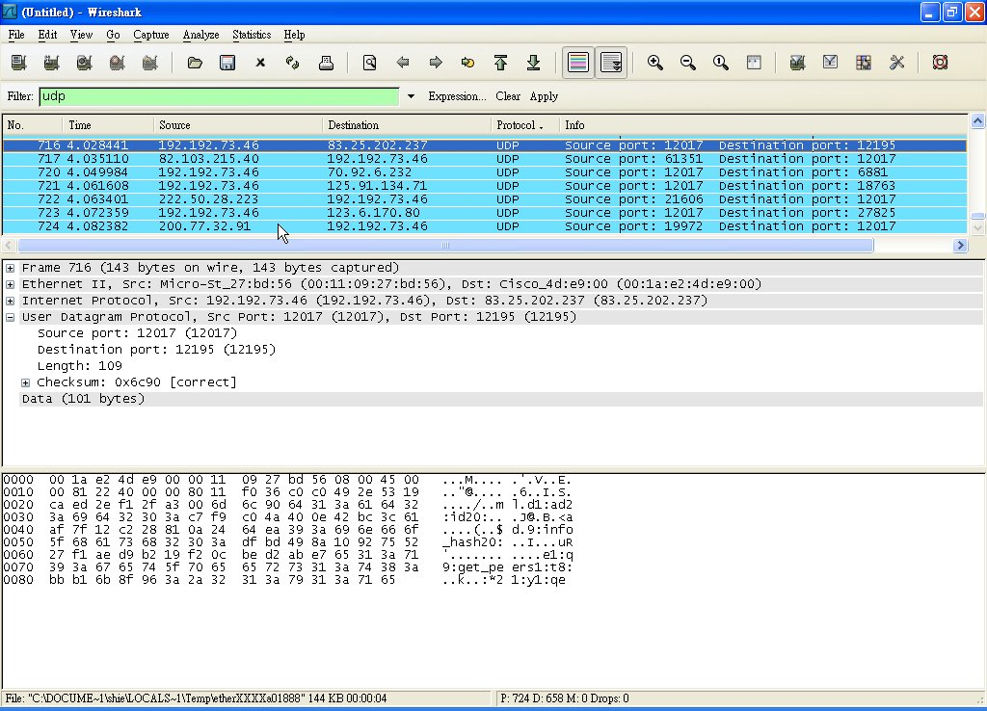
Bitcomet

Slide 17
Bitcomet
說明：UDP表頭包含：
1.Source port = 12017；
2.Destination port = 12195；
3.Length = 109；
4.Checksum = 0x6c90(十六進位)

Slide 18
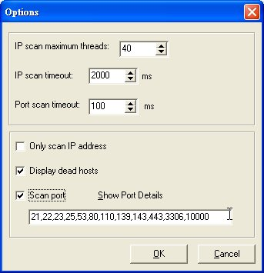
Port Scan
使用Free IP scanner也可以掃瞄IP機器Port的使用情況，首先需在[Edit]->[Options]將Scan port這選項勾選，並輸入欲掃瞄的Port號，Port號間需用逗號隔開。相同的重申一下請勿隨意掃瞄他人IP機器Port的使用情況，這會讓人以為你具有攻擊的意圖。

Slide 19
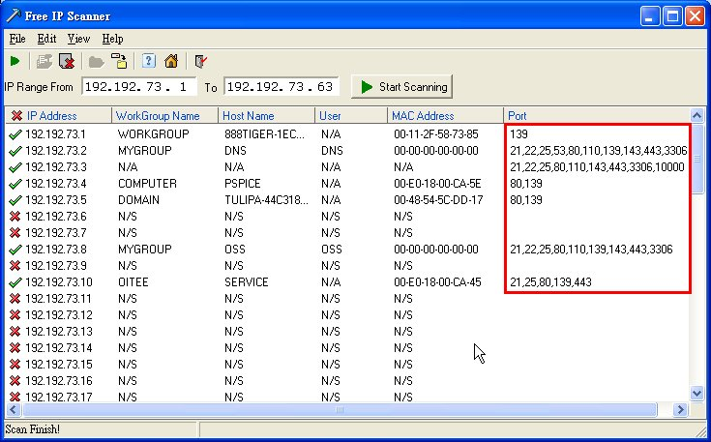
Port Scan

Slide 20
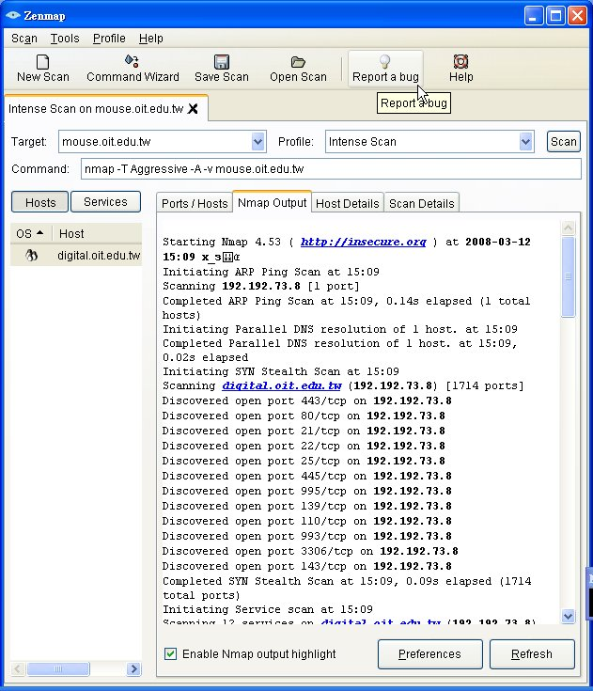
nmap

Slide 21
學習評量
應用層如何決定選擇傳輸層中是使用TCP或UDP協定？
說明連接埠編號的原則？
使用UDP傳送封包是否有大小限制，如果有限制的話，大小超過限制會出現什麼情況？
說明UPD的checksum值的運算機制。
說明UDP協定中潛在的風險？

